Slide 1

COSTO DE OPORTUNIDAD Y VALOR DEL DINERO EN EL TIEMPO (parte ii)
Departamento de Ingeniería Industrial
Curso Análisis de Decisiones de Inversión
DEPARTAMENTO DE INGENIERÍA INDUSTRIAL
FACULTAD DE INGENIERÍA
Curso ANÁLISIS DE DECISIONES DE INVERSIÓN
Correo cursoanadec@uniandes.edu.co

Slide 2

AGENDA PROPUESTA
Departamento de Ingeniería Industrial
Curso Análisis de Decisiones de Inversión
Valor del Dinero en el Tiempo (VDT)
¿Cuáles son los Agentes Económicos?
Costo de Oportunidad de un Agente Consumidor.
Costo de Oportunidad de un Agente Ahorrador.
Costo de Oportunidad de un Agente Inversionista.
Consolidación y Práctica

Slide 3
AGENDA PROPUESTA
Departamento de Ingeniería Industrial
Curso Análisis de Decisiones de Inversión
Valor del Dinero en el Tiempo (VDT)
¿Cuáles son los Agentes Económicos?
Costo de Oportunidad de un Agente Consumidor.
Costo de Oportunidad de un Agente Ahorrador.
Costo de Oportunidad de un Agente Inversionista.
Consolidación y Práctica

Slide 4

VALOR DEL DINERO EN EL TIEMPO (VDT)
Departamento de Ingeniería Industrial
Curso Análisis de Decisiones de Inversión
El Valor del Dinero en el Tiempo (VDT) es un principio financiero que indica que el dinero disponible hoy tiene más valor que el mismo monto en el futuro.
¿Por qué el dinero hoy vale más que mañana?
Porque el dinero hoy permite consumo inmediato o invertirse y generar rendimientos.
Porque existe riesgo e incertidumbre sobre el futuro.
Por el efecto de la inflación, que erosiona el poder adquisitivo con el tiempo.
En otras palabras: “un peso hoy vale más que un peso mañana”. Por ello…

Slide 5


VALOR DEL DINERO EN EL TIEMPO (VDT)
Departamento de Ingeniería Industrial
Curso Análisis de Decisiones de Inversión
Hoy
Mañana
Consumir
No Consumir
Agente Económico
(VDT)
¿Cuánto me deberían dar para escoger esta opción?

Slide 6
AGENDA PROPUESTA
Departamento de Ingeniería Industrial
Curso Análisis de Decisiones de Inversión
Valor del Dinero en el Tiempo (VDT)
¿Cuáles son los Agentes Económicos?
Costo de Oportunidad de un Agente Consumidor.
Costo de Oportunidad de un Agente Ahorrador.
Costo de Oportunidad de un Agente Inversionista.
Consolidación y Práctica.

Slide 7

¿CUÁLES SON LOS AGENTES ECONÓMICOS?
Departamento de Ingeniería Industrial
Curso Análisis de Decisiones de Inversión
Inversionista / Empresario
Especulador
Ahorrador
Consumidor

Slide 8
AGENDA PROPUESTA
Departamento de Ingeniería Industrial
Curso Análisis de Decisiones de Inversión
Valor del Dinero en el Tiempo (VDT)
¿Cuáles son los Agentes Económicos?
Costo de Oportunidad de un Agente Consumidor.
Costo de Oportunidad de un Agente Ahorrador.
Costo de Oportunidad de un Agente Inversionista.
Consolidación.

Slide 9
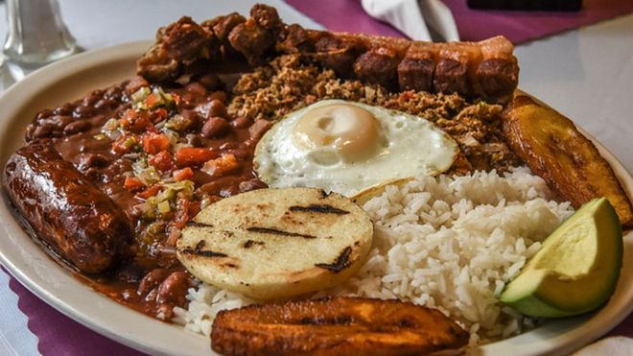





COSTO DE OPORTUNIDAD SEGÚN UN CONSUMIDOR
Departamento de Ingeniería Industrial
Curso Análisis de Decisiones de Inversión
Consumidor
Todos los agentes son consumidores por definición.
Todo agente racional consume bienes y servicios pues proporcionan satisfacción al consumirse. ¿Quién no desea satisfacción del consumo?
Las decisiones de consumo pueden ser inmediatas (t = 0) o en el futuro (t > 0).
Los bienes de consumo se “agotan” en el proceso mismo del consumo. Es decir, un bien no se consume infinitamente.

Slide 10
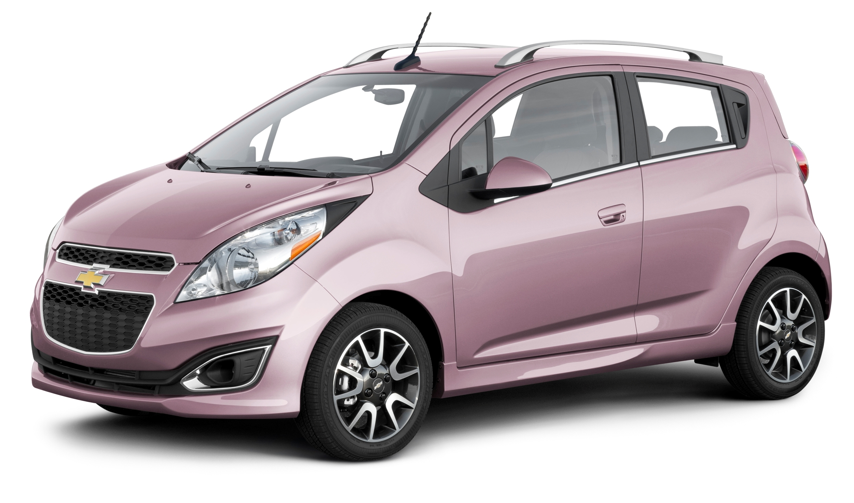

COSTO DE OPORTUNIDAD SEGÚN UN CONSUMIDOR
Departamento de Ingeniería Industrial
Curso Análisis de Decisiones de Inversión
Consumidor
Si usted contara con presupuesto ilimitado, ¿qué prefiere?
¿Por qué?

Slide 11
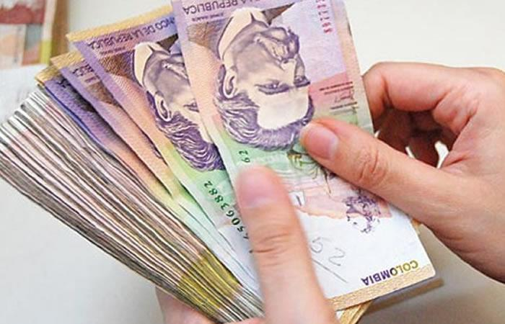

COSTO DE OPORTUNIDAD SEGÚN UN CONSUMIDOR
Departamento de Ingeniería Industrial
Curso Análisis de Decisiones de Inversión
Consumidor
Entonces, ¿qué define la capacidad de consumo de los agentes?
1
2
Nivel y cambio de los precios
Nivel de ingresos de un individuo
En términos económicos, la riqueza de un consumidor determina, junto con su ingreso y posibilidades de endeudamiento, su capacidad de consumo presente y futuro.

Slide 12
COSTO DE OPORTUNIDAD SEGÚN UN CONSUMIDOR
Departamento de Ingeniería Industrial
Curso Análisis de Decisiones de Inversión
Consumidor
Decisión de Compra

Slide 13

COSTO DE OPORTUNIDAD SEGÚN UN CONSUMIDOR
Departamento de Ingeniería Industrial
Curso Análisis de Decisiones de Inversión
Consumidor
Usted en lugar de comprarse el carro, decide prestar COP $100 millones hoy.
¿Cuánto espera recibir en un año?
¿Qué se prefiere? ¿Consumir hoy? ¿Consumir mañana?
Un consumidor esperará poder consumir mañana al menos lo mismo que consume hoy.
¿Cuál es el costo de oportunidad del consumidor?
¡La inflación!

Slide 14
COSTO DE OPORTUNIDAD SEGÚN UN CONSUMIDOR
Departamento de Ingeniería Industrial
Curso Análisis de Decisiones de Inversión

Slide 15
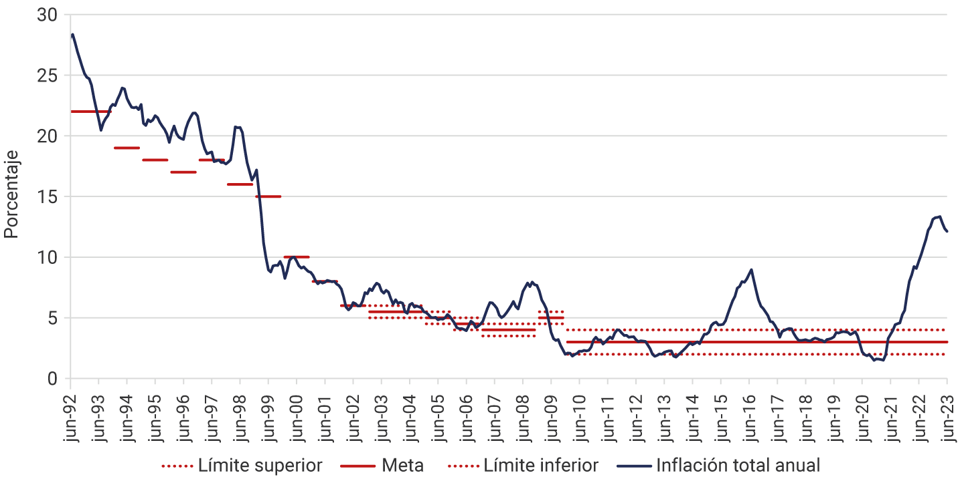
SOBRE LA INFLACIÓN
Departamento de Ingeniería Industrial
Curso Análisis de Decisiones de Inversión
Inflación total anual al consumidor y su meta. Fuente: https://www.banrep.gov.co/es/node/59521/printable/print
Notes:
Igualmente, reduce la incertidumbre sobre la rentabilidad esperada de la inversión, lo cual la estimula e incrementa la confianza de los agentes económicos.
banco central de Colombia mediante la Ley 25 de 1923, según los parámetros definidos por la Misión Kemmerer.
Una inflación baja evita redistribuciones arbitrarias del ingreso y la riqueza, teniendo en cuenta que los estratos de ingresos bajos tienden a ser los más afectados por los choques inflacionarios. Por otra parte, una inflación baja ayuda a crear un buen clima laboral y reduce la volatilidad del nivel de empleo. También contribuye a que el sistema de impuestos sea más transparente y equitativo, al evitar las distorsiones que la inflación introduce sobre el valor de los activos y de los ingresos.
Finalmente, desde el punto de vista de la autoridad monetaria, uno de los beneficios más relevantes de una inflación baja es la credibilidad que los agentes económicos adquieren en la meta de inflación, lo que la convierte en un ancla nominal efectiva sobre el nivel de precios. Ello a su vez permite que la tasa de cambio frente a otras monedas pueda fluctuar y convertirse en el primer mecanismo de defensa frente a choques externos, tales como cambios abruptos en los precios de los bienes que se exportan o en las condiciones financieras internacionales, mitigando con ello los efectos de esos choques sobre la economía en su conjunto.

Slide 16
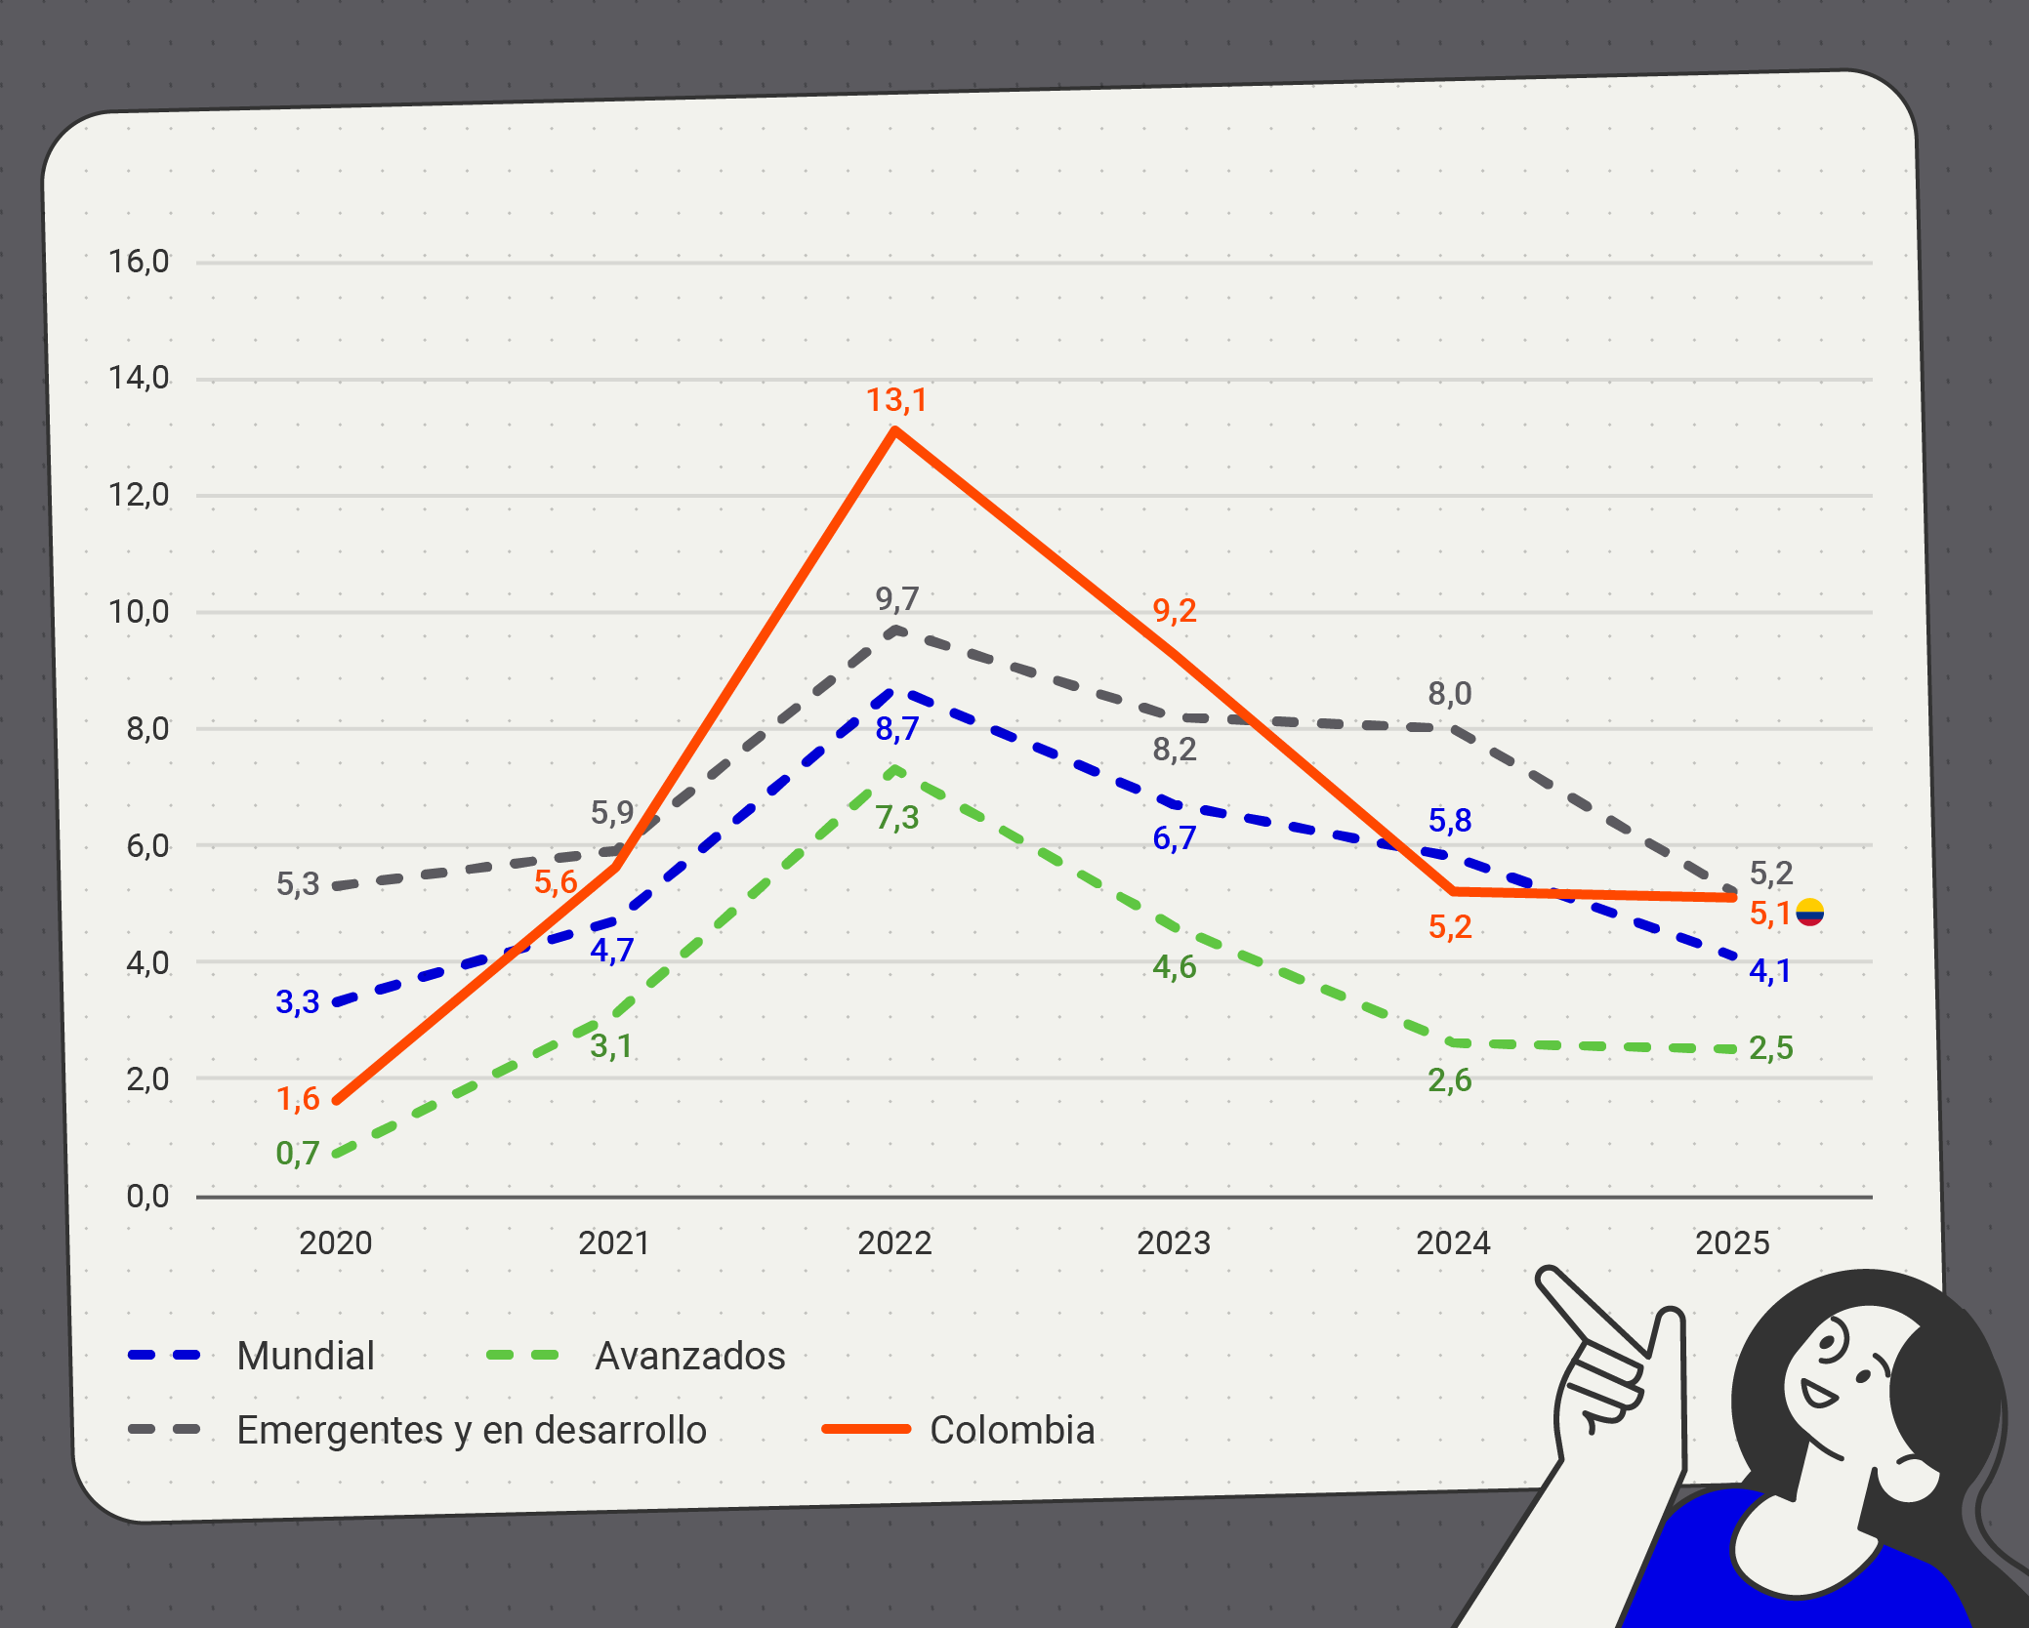
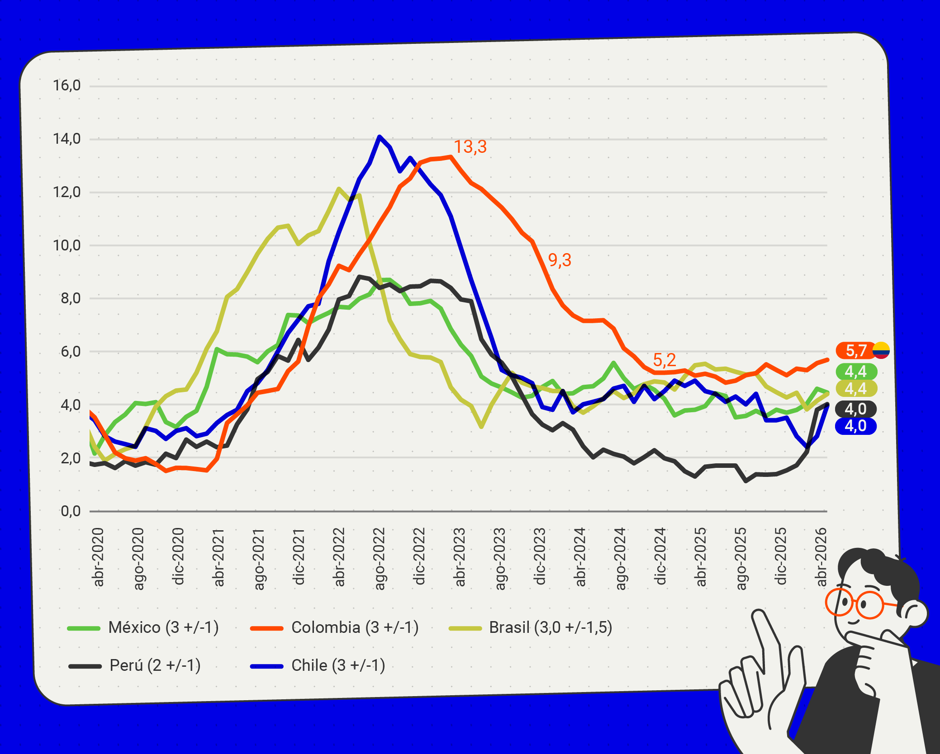
SOBRE LA INFLACIÓN
Departamento de Ingeniería Industrial
Curso Análisis de Decisiones de Inversión
Inflación de Colombia en el contexto mundial Fuente: Fondo Monetario Internacional y DANE para Colombia.
Inflación de Colombia y de sus pares latinoamericanos (porcentaje) Fuente: Bloomberg.
Notes:
En los países avanzados la inflación promedio descendió a 4,6 % en 2023, y se situó alrededor de 2,5 % en 2024 y en 2025. En las economías emergentes y en desarrollo, la inflación promedio disminuyó a 8,2 % en 2023, 8,0 % en 2024 y 5,2 % en 2025.
Entre ellos cabe mencionar los bloqueos viales de mayo y junio de 2021, que afectaron la producción y distribución de alimentos; la fuerte depreciación del peso colombiano que se presentó en 2021 y 2022; y la reversión de los alivios temporales de precios de la gasolina, impuestos y tarifas que se concedieron durante la pandemia.
En los primeros meses de 2026 la inflación en Colombia volvió a aumentar alejándose nuevamente de la de sus pares de la región, en un contexto de notable expansión fiscal y fuertes choques de costos laborales.

Slide 17
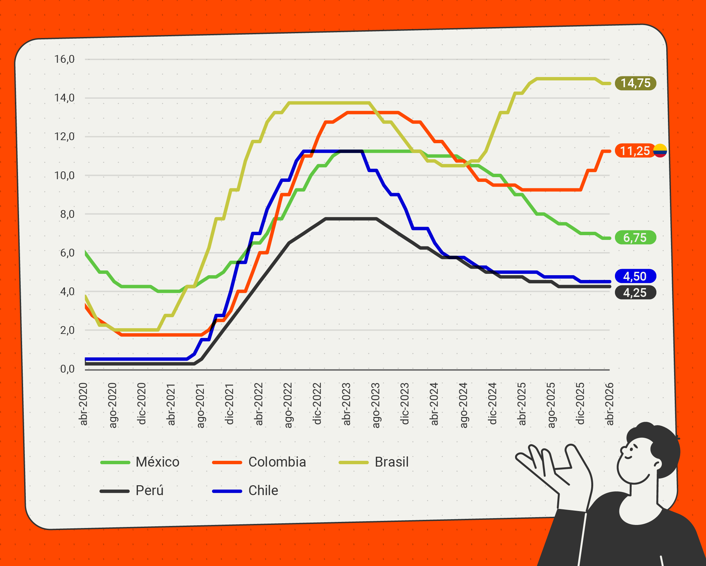
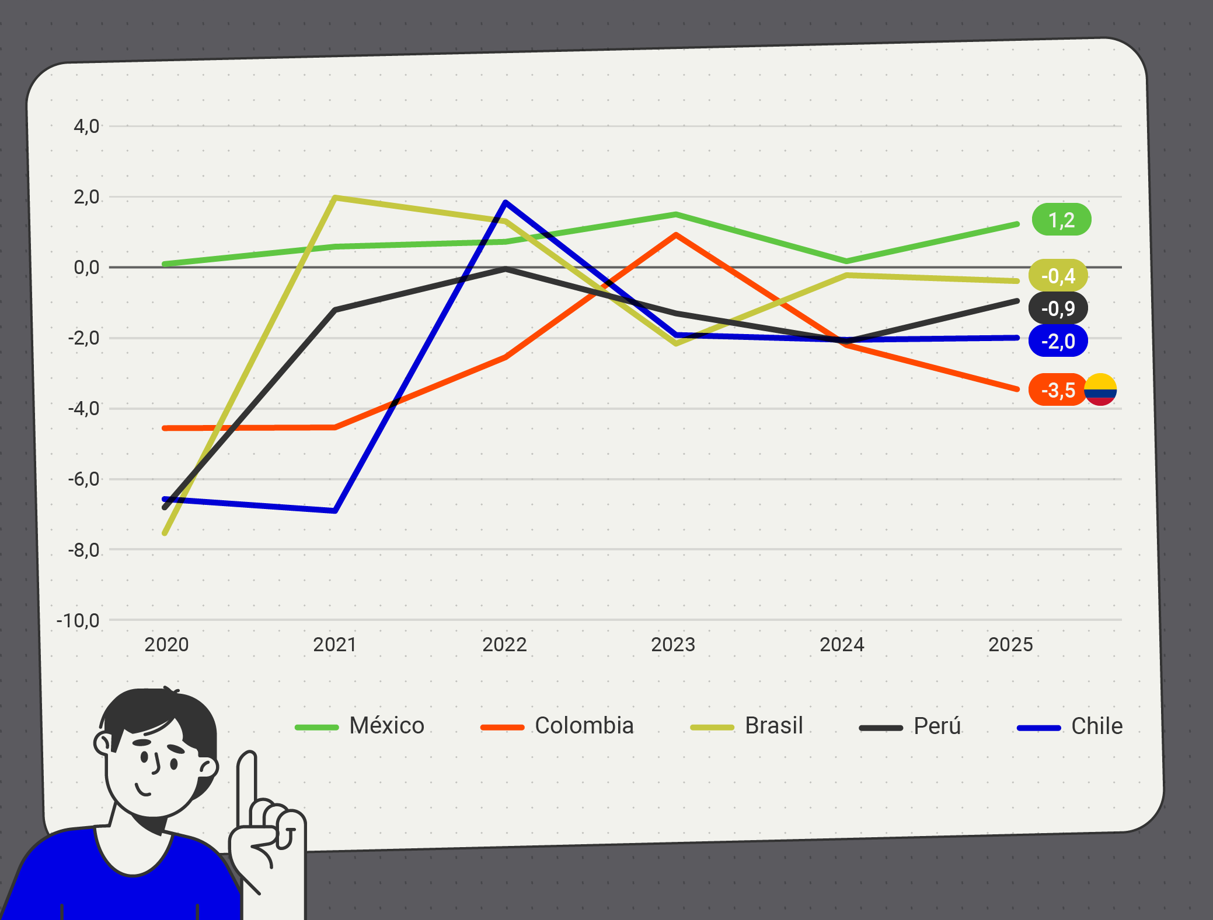
SOBRE LA INFLACIÓN
Departamento de Ingeniería Industrial
Curso Análisis de Decisiones de Inversión
Balance primario neto* del Gobierno General de Colombia y de sus pares latinoamericanos (porcentaje del PIB). Fuente: Fondo Monetario Internacional.
Tasa de interés de política de Colombia y de sus pares latinoamericanos (porcentaje) Fuente: Bloomberg.
*Es la diferencia negativa entre los ingresos fiscales (como los impuestos) y los gastos públicos en un periodo determinado (sin contar los intereses de la deuda). Se financia generalmente con deuda pública, es decir, vendiendo bonos en pesos, como los TES, o en moneda extranjera.
Notes:
En los países avanzados la inflación promedio descendió a 4,6 % en 2023, y se situó alrededor de 2,5 % en 2024 y en 2025. En las economías emergentes y en desarrollo, la inflación promedio disminuyó a 8,2 % en 2023, 8,0 % en 2024 y 5,2 % en 2025.
Entre ellos cabe mencionar los bloqueos viales de mayo y junio de 2021, que afectaron la producción y distribución de alimentos; la fuerte depreciación del peso colombiano que se presentó en 2021 y 2022; y la reversión de los alivios temporales de precios de la gasolina, impuestos y tarifas que se concedieron durante la pandemia.
En los primeros meses de 2026 la inflación en Colombia volvió a aumentar alejándose nuevamente de la de sus pares de la región, en un contexto de notable expansión fiscal y fuertes choques de costos laborales.

Slide 18
AGENDA PROPUESTA
Departamento de Ingeniería Industrial
Curso Análisis de Decisiones de Inversión
Valor del Dinero en el Tiempo (VDT)
¿Cuáles son los Agentes Económicos?
Costo de Oportunidad de un Agente Consumidor.
Costo de Oportunidad de un Agente Ahorrador.
Costo de Oportunidad de un Agente Inversionista.
Consolidación.

Slide 19

COSTO DE OPORTUNIDAD SEGÚN UN AHORRADOR
Departamento de Ingeniería Industrial
Curso Análisis de Decisiones de Inversión
Ahorrador
Ahorrar es la capacidad de reservar parte de sus ingresos actuales para ingresos en el futuro.
¿Por qué alguien ahorra dinero?
Es una decisión racional, en la que el agente sacrifica el consumo presente en aras de aumentar el consumo futuro.
Cuando pone la plata debajo del colchón, ¿está ahorrando?

Slide 20
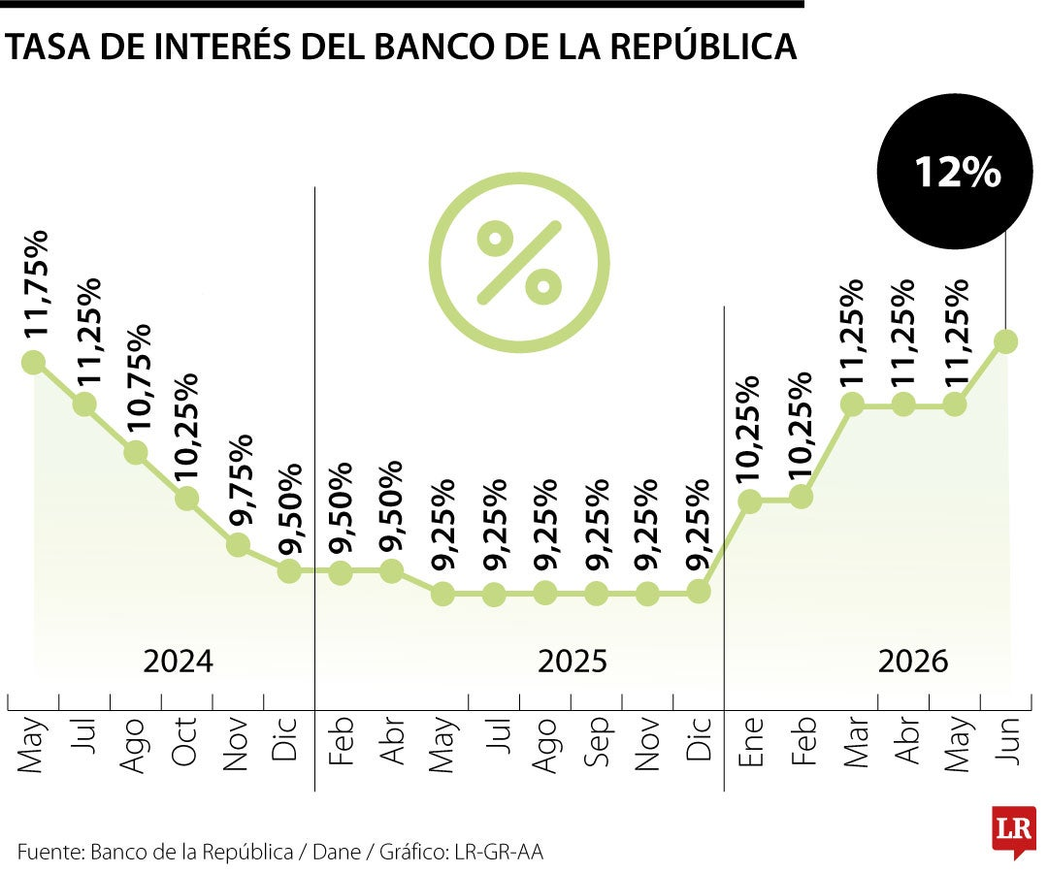
COSTO DE OPORTUNIDAD SEGÚN UN AHORRADOR
Departamento de Ingeniería Industrial
Curso Análisis de Decisiones de Inversión
Ahorrador
Ahorrar es prestar dinero hoy, a cambio de un interés.
¿Cuál es el costo de oportunidad del ahorrador?
La tasa de captación ofrecida en el mercado financiero.
El ahorro se hace típicamente al adquirir activos financieros:
Certificado de Depósito a Término (CDT).
Título de Deuda Pública (TES).

Slide 21
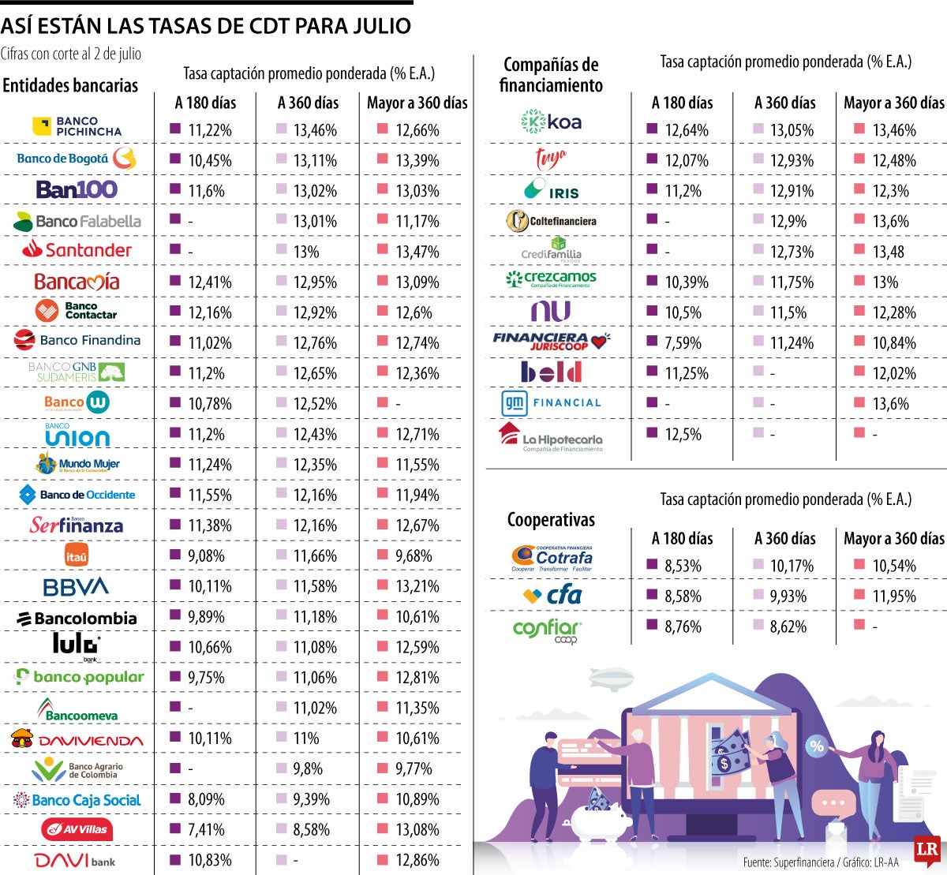
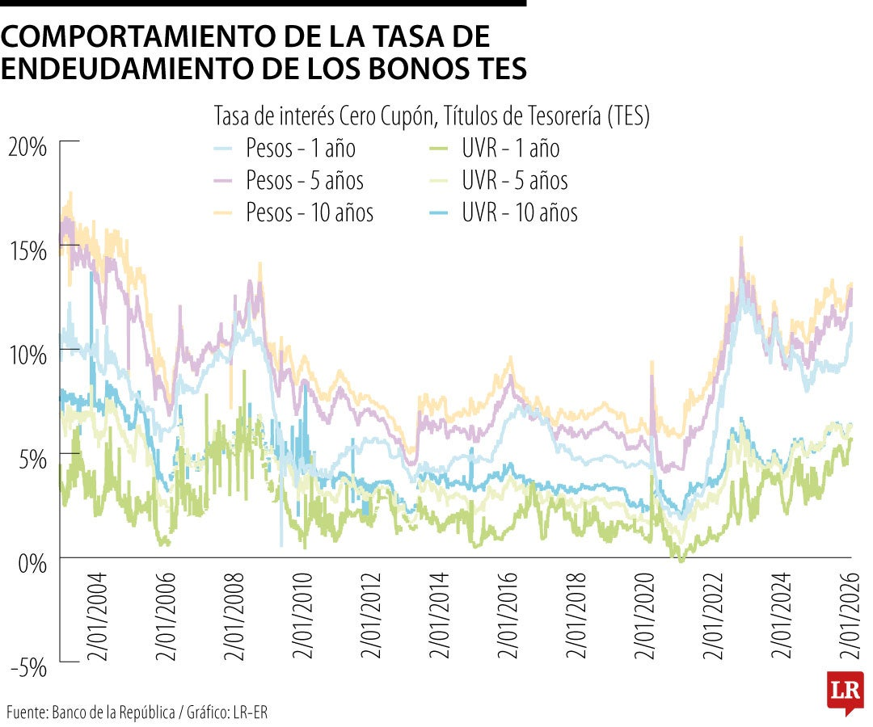
Cdt y tes
Notes:
Son bonos del gobierno cuyo valor está indexado a la inflación (UVR).
El Estado se endeuda y los inversionistas le prestan dinero.
Tasa cupón (la tasa “prometida”)
Tasa cupón + inflación
Es la tasa real anual que paga el bono sobre UVR.
Ejemplo: Si inflación = 6% y cupón = 5% → rendimiento nominal ≈ 11%
Es la tasa real máxima aceptada por el gobierno.
Tasa de corte (clave en la subasta)
Es la tasa real máxima aceptada por el gobierno.
Los inversionistas pidieron tasas más altas que el cupón.
Como la tasa de corte > cupón → los bonos se colocaron con descuento.
Refleja:
Expectativas de inflación
Riesgo fiscal
Condiciones financieras del mercado

Slide 22

COSTO DE OPORTUNIDAD SEGÚN UN AHORRADOR
Departamento de Ingeniería Industrial
Curso Análisis de Decisiones de Inversión
Dado que la lógica del AHORRADOR es defenderse contra la inflación y/o sacrificar consumo hoy para consumir más mañana, ¿cuál es la tasa de interés (R) que debe exigir si el agente es racional?
R > Inflación (∆ IPC)

Slide 23
AGENDA PROPUESTA
Departamento de Ingeniería Industrial
Curso Análisis de Decisiones de Inversión
Valor del Dinero en el Tiempo (VDT)
¿Cuáles son los Agentes Económicos?
Costo de Oportunidad de un Agente Consumidor.
Costo de Oportunidad de un Agente Ahorrador.
Costo de Oportunidad de un Agente Inversionista.
Consolidación.

Slide 24

COSTO DE OPORTUNIDAD SEGÚN UN INVERSIONISTA
Departamento de Ingeniería Industrial
Curso Análisis de Decisiones de Inversión
Inversionista
Es un individuo cuya racionalidad económica es CAPTAR recursos financieros y COLOCAR dichos recursos a producir en proyectos reales (INVERTIR), con el fin de obtener una rentabilidad que permita la creación y acumulación de VALOR.
A diferencia del consumidor, el inversionista compra factores/bienes productivos.

Slide 25
COSTO DE OPORTUNIDAD SEGÚN UN INVERSIONISTA
Departamento de Ingeniería Industrial
Curso Análisis de Decisiones de Inversión
Crédito/Deuda
Recursos Naturales
Energía Humana
Activos Fijos
Equity / Recursos Propios
Producción
Acumulación de Valor
Creación de Valor

Slide 26
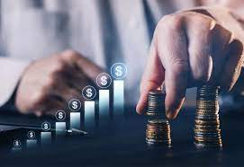
COSTO DE OPORTUNIDAD SEGÚN UN INVERSIONISTA
Departamento de Ingeniería Industrial
Curso Análisis de Decisiones de Inversión
Inversionista
En el caso del inversionista, el costo de oportunidad será equivalente al costo de obtener los recursos económicos (deuda y equity) para financiar sus inversiones.
Más adelante veremos que a dicho costo de financiación se le conoce como el Costo Promedio Ponderado de Capital o Weighted Average Cost of Capital (WACC).

Slide 27
AGENDA PROPUESTA
Departamento de Ingeniería Industrial
Curso Análisis de Decisiones de Inversión
Valor del Dinero en el Tiempo (VDT)
¿Cuáles son los Agentes Económicos?
Costo de Oportunidad de un Agente Consumidor.
Costo de Oportunidad de un Agente Ahorrador.
Costo de Oportunidad de un Agente Inversionista.
Consolidación.

Slide 28
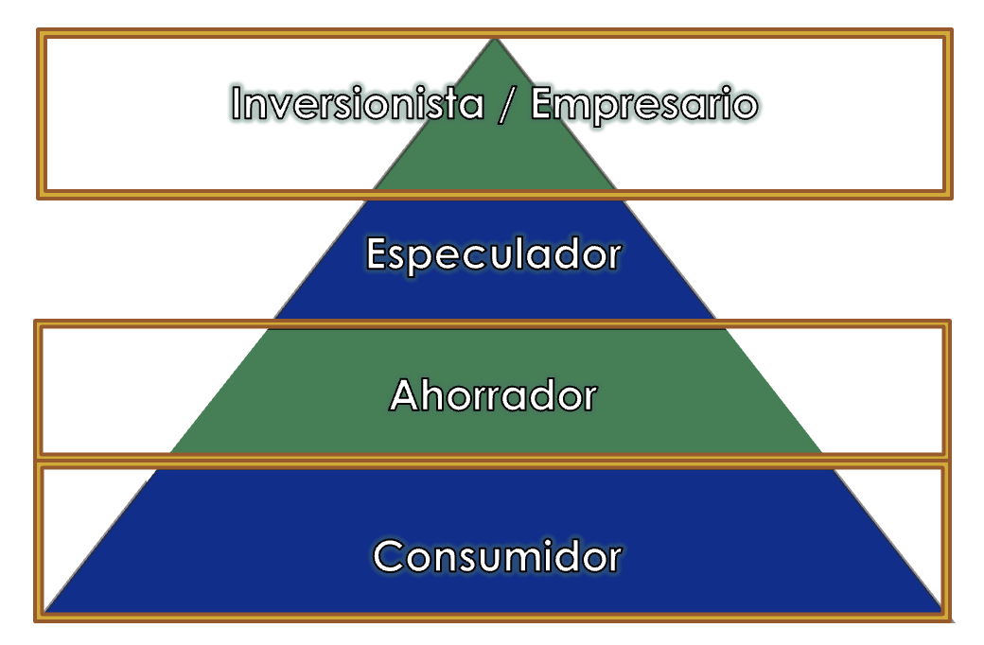

En resumen
Departamento de Ingeniería Industrial
Curso Análisis de Decisiones de Inversión
>
>
WACC
DTF
Inflación
Costo de obtener recursos
Tasa de Captación
Variación IPC

Slide 29

En resumen
Departamento de Ingeniería Industrial
Curso Análisis de Decisiones de Inversión
Dada la existencia del VDT, los agentes racionales exigirán una compensación por renunciar al uso del dinero hoy y aplazar su uso para el futuro.
El costo de oportunidad es el “costo” de renunciar o no disponer de los recursos hoy frente a disponer y/o recibirlos en el futuro.
El VDT está estrechamente ligado con el concepto de rendimiento/interés.

Slide 30
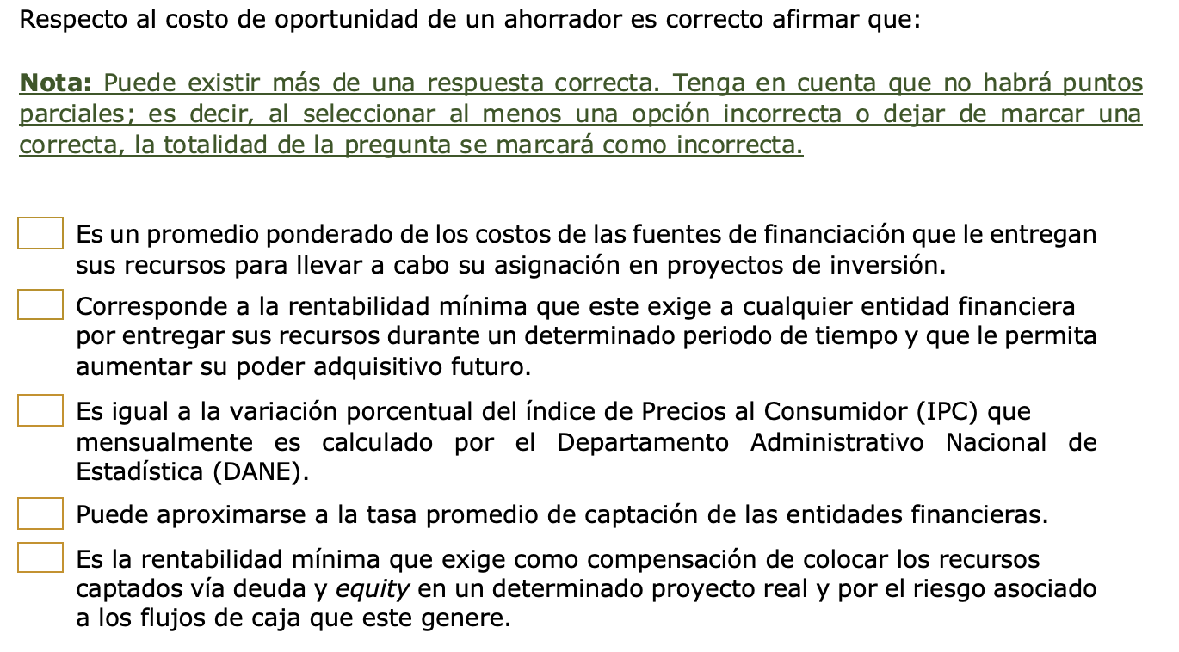

PREGUNTA 1 (4 MINUTOS)
Departamento de Ingeniería Industrial
Curso Análisis de Decisiones de Inversión

Slide 31
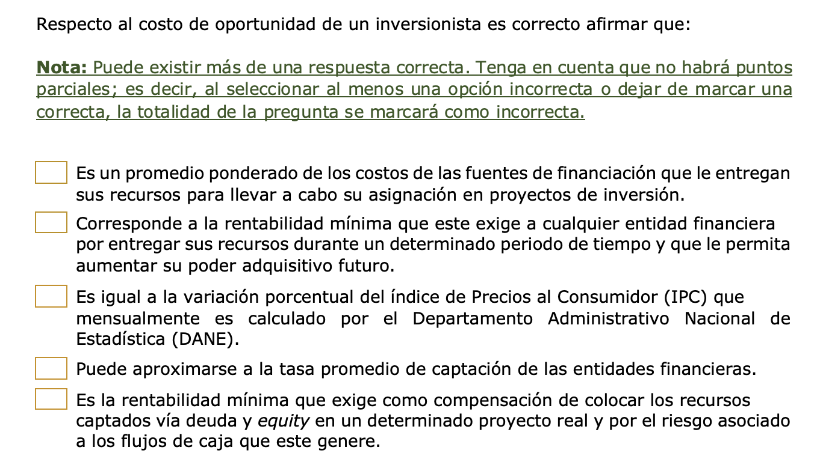

PREGUNTA 2 (4 MINUTOS)
Departamento de Ingeniería Industrial
Curso Análisis de Decisiones de Inversión

Slide 32
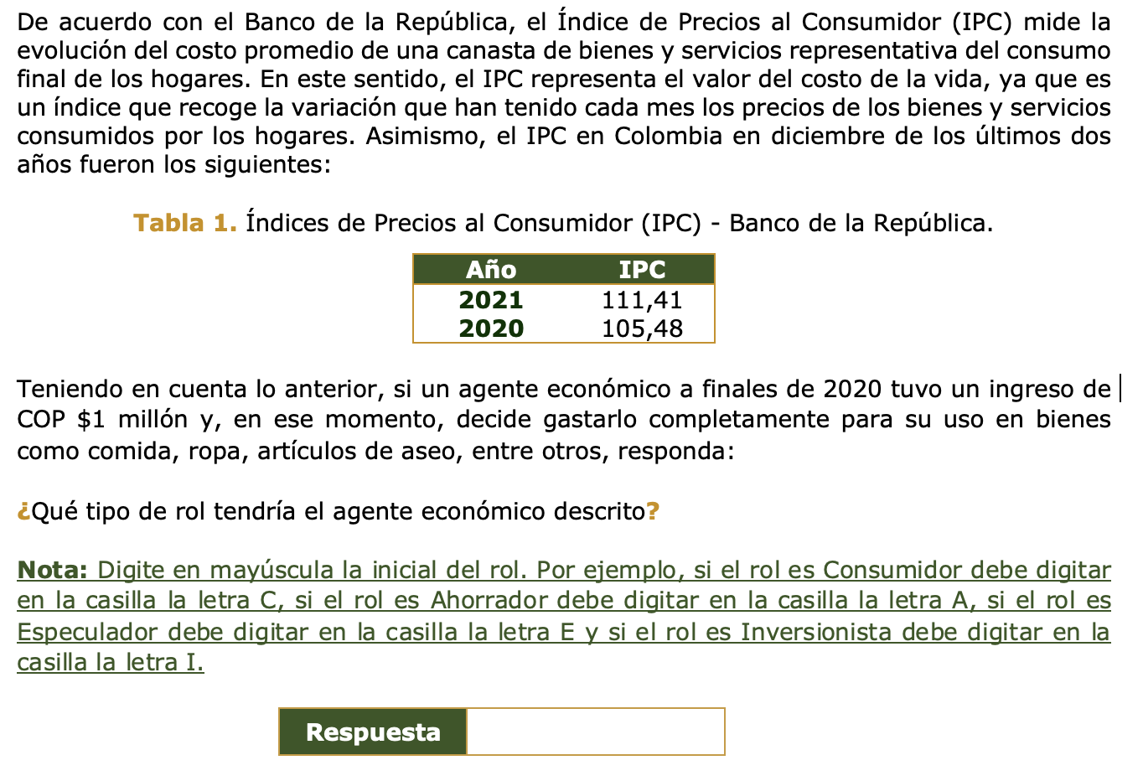

PREGUNTA 3 (2 MINUTOS)
Departamento de Ingeniería Industrial
Curso Análisis de Decisiones de Inversión
C

Slide 33
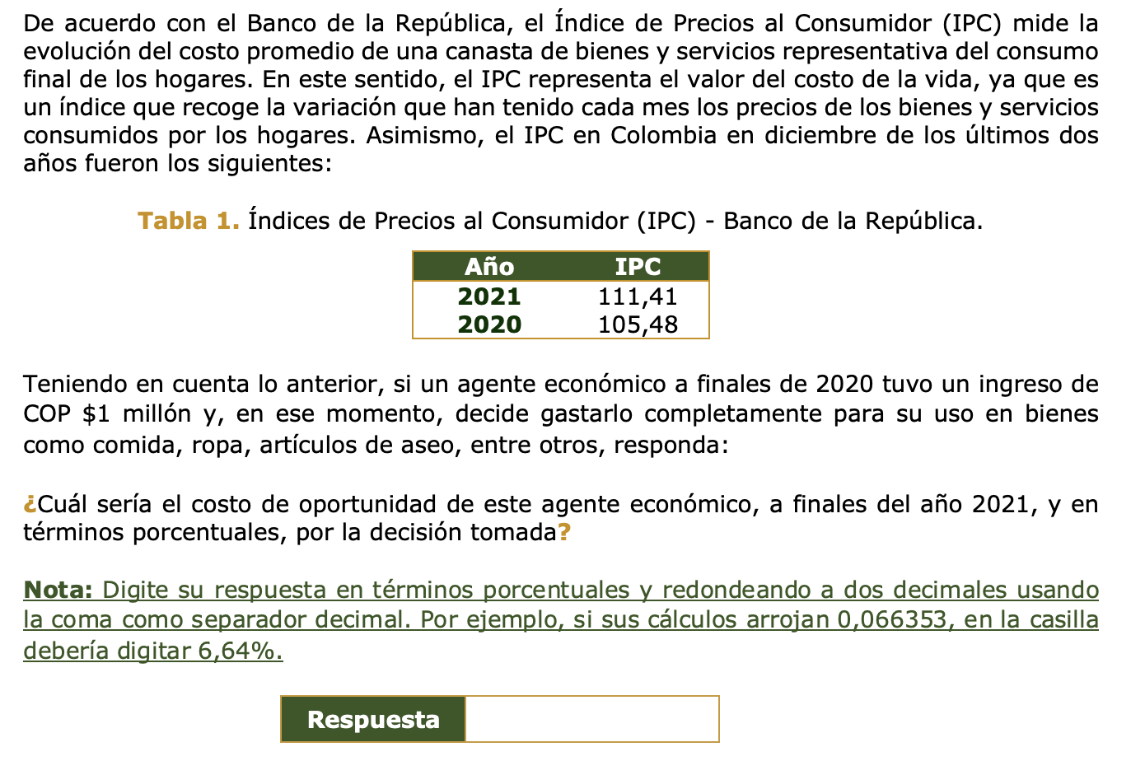

PREGUNTA 4 ( 2 minutos)
Departamento de Ingeniería Industrial
Curso Análisis de Decisiones de Inversión
5,62%

Slide 34
COSTO DE OPORTUNIDAD Y VALOR DEL DINERO EN EL TIEMPO (parte ii)
Departamento de Ingeniería Industrial
Curso Análisis de Decisiones de Inversión
DEPARTAMENTO DE INGENIERÍA INDUSTRIAL
FACULTAD DE INGENIERÍA
Curso ANÁLISIS DE DECISIONES DE INVERSIÓN
Correo cursoanadec@uniandes.edu.co

